Slide 1
SVE VEĆE MOGUČNOSTI DIGITALNOG TISKA U KARTONSKOJ AMBALAŽI
Andrej Štrus,
Xeikon Austria GmbH

Slide 2
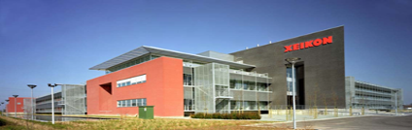
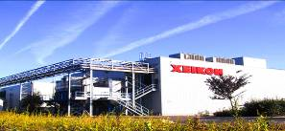

NAŠE LOKACIJE
Lier, BE
Xeikon Digital solutions
Heultje, BE
Xeikon Toner manufacturing
Ypres, BE
Prepress solutions

Slide 3
GlobalNA PRISUTNOST
_{HENN}
Proizvodnja + sjedište firme
Direktna Xeikon prodaja & servis
Xeikon servis & prodaja preko agenata
Prodaja & servis preko lokalnih distributera

Slide 4
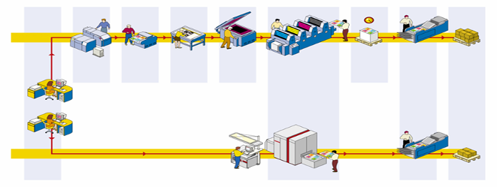

NAŠI PROIZVODI
Digitalni tiskarski strojevi za komercijalni tisak i za tisak etiketa odnosno ambalaže
Computer-to-plate (CTP) - za ofset (BasysPrint) i flekso ploče (TermoFlexX)
Produkcija tonera i ostalog potrošnog materijala za digitalni tisak
Pre- & postpress oprema, protok podataka, podrška aplikacijama
Prepress
Print
Finish
offset
computer-to-plate
digital
digital colour printing

Slide 5
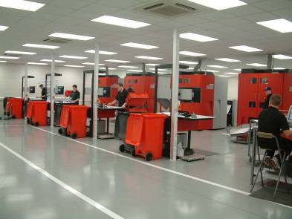
DIGITALNI TISKARSKI STROJEVI
Dokumentni tisak
    Direktni marketing
    Tiskanje promjenljivih podataka
    Tiskanje transakcijskih dokumenata
Komercijalni tisak
    Tiskanje knjiga, brošura, prospekta
Etikete & ambalaža
    Samoljepljive etikete
    Ambalaža
    Transfer tisak i IML

Slide 6


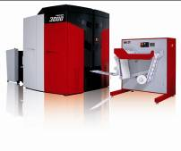

XEIKON OBITELJ
Dokumentni & komercijalni tisak
  Xeikon 8000 serija
    Xeikon 8500
    Xeikon 8600
    Xeikon 8800
Ambalaža & etikete
  Xeikon 3000 serija
    Xeikon 3030
    Xeikon 3030Plus
    Xeikon 3050
    Xeikon 3300
    Xeikon 3500
X-800 workflow

Slide 7
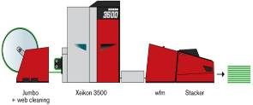
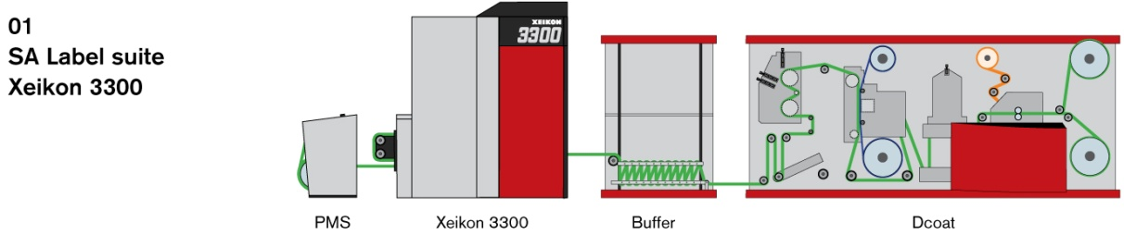
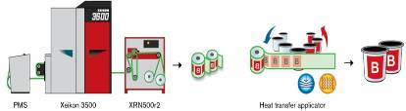

AMBALAŽA & ETIKETE
Ambalaža
Samoljepljive etikete
Transfer etikete
Inmold etikete

Slide 8
TISKANJE U RAZDOBLJU INTERNETA
Frank Romano, Rochester Institute of Technology, USA
  Trendovi u proizvodnji etiketa i ambalaže
  Glavno područje rasta u grafičkoj industriji budući da nema elektronske alternative
  Ambalaža nema elektronske konkurencije i značajno će rasti do 2020. godine
  Sve je više manjih serija bez obzira na geografski okoliš
  Stalne promjene u ambalaži zbog potrebnih različitih informacija kao i zbog promjena u marketingu ili samim proizvodima
  Čak i e-commerce će utjecati na ambalažu jer mora biti roba
  isporučena u nekoj ambalaži

Slide 9
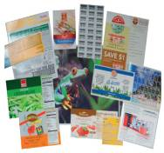
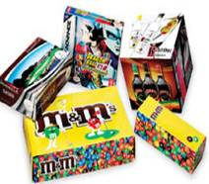
ZAŠTO DIGITALNI TISAK U AMBALAŽI?
Poboljšanje ukupne učinkovitosti manjih i srednjih naklada
sa pomicanjem iz flexa u digitalnu tehnologiju:
  Povećanje profitabilnost
  Smanjivanje troškova proizvodnje
  Poboljšanje produktivnosti
  Smanjenje vremena pripreme
Osiguranje dodatnih oznaka/informacija kupcima kroz:
  Tiskanje promjenljivih podataka
  Tisak po potrebi - upravo na vrijeme
  Smanjenje troškova zaliha i skladištenja

Slide 10
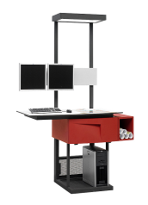


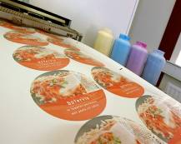
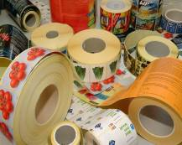
Xeikon TEHNOLOGIJA
Produkcija
  Brzina
  Neprekidni rad
  Puna rotacija
Jednostavna integracija
  Isti materijal kao za flexo odnosno offsetni tisak
  Automatska kontrola kvalitete
  Nije potrebna posebna klimatizacija prostorije
  Fleksibilan protok rada pomoću X-800 kontrolera
  Nudenje ostalih rješenja
Ekologija
  Drastično smanjenje otpada
  Bez otapala
  Mogućnost recikliranja

Slide 11
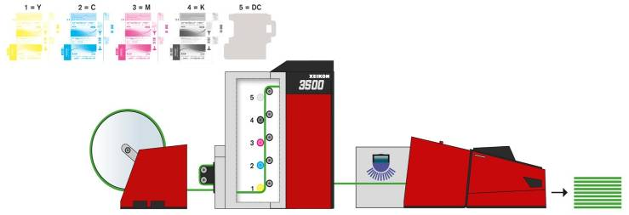




AMBALAŽA - KONCEPT STROJA
Xeikon 3000 Series
Software
    X-800 kontroler
    namjensko priređen
    za digitalni tisak
    Integracija u postojeće procese
    Xeikon colour control
    Vectorizer
Tiskovni materijal
    Prethodni premaz nije potreban
    Skladište konvencionalnog materijala
    Upotreba materijala:
    Iggesund, Stora,
    M-real, MM Karton…
Potrošni materijal
    Namjenski toner kojeg proizvodi Xeikon
    Bijela boja u jednom prolazu (etikete)
    Toner ima certifikat za prehrambenu industriju
    Alpine fuser bubanj
Oprema
    Dodatna oprema za doradu izabrana je na zahtjev kupaca

Slide 12
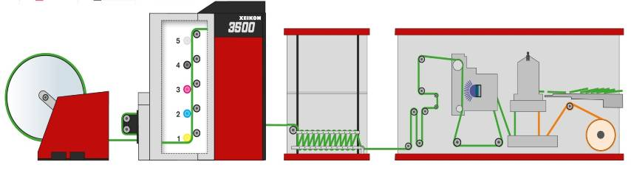
Za proizvodnju ambalaže potrebna je samo jedna osoba
  Digitalni tisak - CMYK Xeikon toneri
  Digitalno lakiranje - Xeikon Durable Clear Toner
  Buffer (skladište tiskanog materijala) - GM Danska
  Rotacijska štanca - Bograma (Švajcarska)
  Promocija kompletne linije na sajmu IPEX u Londonu od
  24. - 29. 03. 2014

Slide 13


ZAŠTO XEIKON...?
Veća profitabilnost
Visoka kvaliteta tiska
Fleksibilnost po vlastitoj odluci
Ekološko potpuno besprijekorni materijali

Slide 14



PROFITABILNOST -
KROZ VEĆU PRODUKTIVNOST
Puna rotacija tiska
  Tisak u stvarnoj brzini bez obzira na broj boja ili na veličinu kutije
  Neograničena dužina tiska
Viša mjesečna produkcija
  Mogučnost neprekidnog rada na samom stroju kao i maksimalno iskorištenje materijala
Tiskanje bijele boje u jednom prolazu (tisak etiketa)
Bez dodatnih troškova zbog prethodnog premaza materijala
Zalihe konvencionalnih materijala od vodećih dobavljača (Xeikon Aura Partner Network)

Slide 15

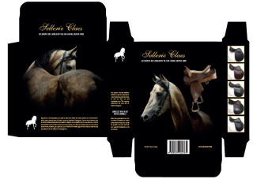
PROFITABILNOST - KROZ VEĆU PRODUKCIJU (PUNA ROTACIJA)
Rotacijski tisak - maksimalna produkcija, minimalni otpad
    Tisak iz arka - Produktivnost se temelji na veličini arka, otpad je ovisan od veličine arka

Slide 16
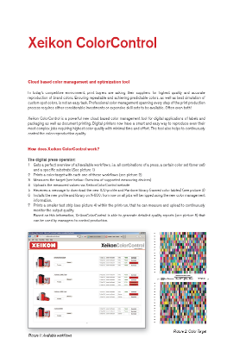
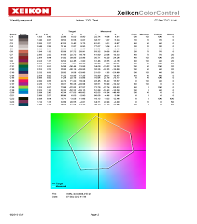
KVALITETA -
XEIKON COLORCONTROL
Alat koji omogućuje korisnicima stvaranje
vlastitog recepta za tiskanje pantone boja
Rješenje na temelju „oblaka“
Kontinuirana kontrola kvalitete
Proširenje raspona boja pomoću dodatnih boja
    Crvena, zelena, plava
    Narančasta, extra magenta
Sigurnosne boje
    Vidljive ispod UV svjetla
    Bezbojna i bijela
Moguča je izrada drugih spot boja po naruđbi - cijena, količina

Slide 17
FLEKSIBILNOST -
POVEĆANJE PROIZVODNJE PO POTREBI
Razni modeli stroja s mogućnošću nadogradnje
Različite opcije protoka podataka kao i doradnih strojeva
  Otvorena arhitektura upravljačke stanice
Izbor različitih mogućnosti servisiranja i održavanja stroja
  Bez „KLIKA“

Slide 18
NADOGRADNJA Xeikon STROJEVA - SERIJA 3000
Brzina [m/min]
Nadogradnja širine
19,2
Xeikon 3300
Xeikon 3500
15,0
Xeikon 3030Plus
Nadogradnja brzine
9,6
Xeikon 3030
Xeikon 3050
Širina [mm]
200 250 330
516

Slide 19

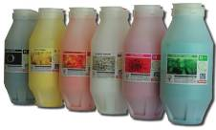
EKOLOŠKO BESPRIJEKORAN I OTPORAN -
QA-I TONER
CMYK
  Dodatnih 5 tonera za proširenje raspona boje
    Crvena, zelena, plava, narančasta, extra magenta
Sigurnosne boje
    Vidljive ispod UV svjetla
    Bezbojna i bijela
Moguča izrada drugih spot boja po naruđbi - cijena, količina
Svi toneri imaju certifikat za upotrebu u prehrambenoj industriji
  Bez mirisa i otapala
  Nema emisije hlapivih organskih spojeva
  Najviša otpornost na svjetlo

Slide 20
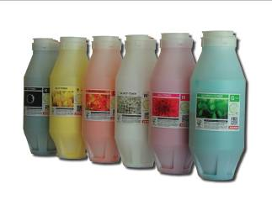
EKOLOŠKO BESPRIJEKORAN I OTPORAN -
ICE toner
Prvi namjenski toner razvijen za tiskanje etiketa na osjetljive PE i termo materijale - kozmetika, industrijske etikete……
Ima iste karakteristike kao QA-I toner ali sa nižom temperaturom fiksiranja na materijal
Prednosti
  Pouzdan postupak
  Korištenje uobičajenih materijala (nema poseban tretman)
  Tisak bijele boje u jednom prolazu
  Najviša otpornost na svjetlo

Slide 21
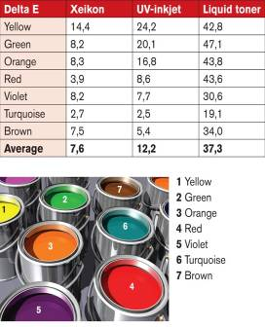
OTPORNOST BOJA -
USPOREDNA ANALIZA
800 sati vanjsko izlaganje na suncu
  Od marta do jula 2011
  Lokacija - Belgija
Uspoređivanje
  Suhi toner
  Tekuči toner
  UV inkjet
Mjerenje razlike kod 7 boja (deltaE76)
Rezultat: suhi toner je najbolji

Slide 22
DURABLE CLEAR TONER – ŠTA JE TO?
Transparentni suhi toner
Otporan na ogrebotine i postojan slično kao konvencionalni lak
Mogučnost parcijalnog lakiranja što je bitno u ambalaži

Slide 23
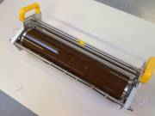
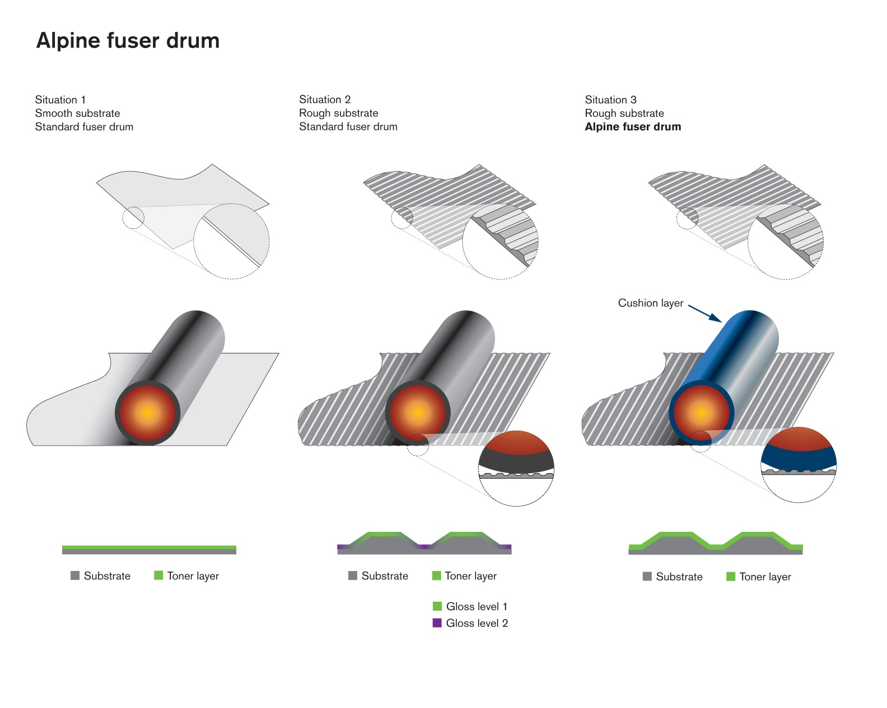
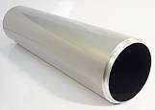
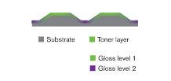
NOVOST - Alpine fuser drum
Razvijen za grubu/strukturiranu površinu tiskovnih materijala koji se često upotrebljavaju u proizvodnji ambalaže
Dvostruki sloj (Alpine drum) ←→ jedan sloj (Standard drum)
Zamjenljiv sa standardnim bubnjem
Standard fuser drum

Slide 24

MISAO DANA: XEIKON NE MOŽE TISKATI NOVAC ALI GA SA NJIME MOŽETE ZARADITI
Notes:
Image slide with comment bar

Slide 25
HVALA NA SLUŠANJU!

Slide 26
NEVER SAY NO TO PANDA http://www.youtube.com/watch?v=XYz3sl0LEA4

